Slide 1
A nélkülözhetetlen kellékek
5/11

Slide 2
Előkészület – tanár
Beszédművelés papírt kinyomtatni
Az érdeklődési tesztet kinyomtatni

Slide 3
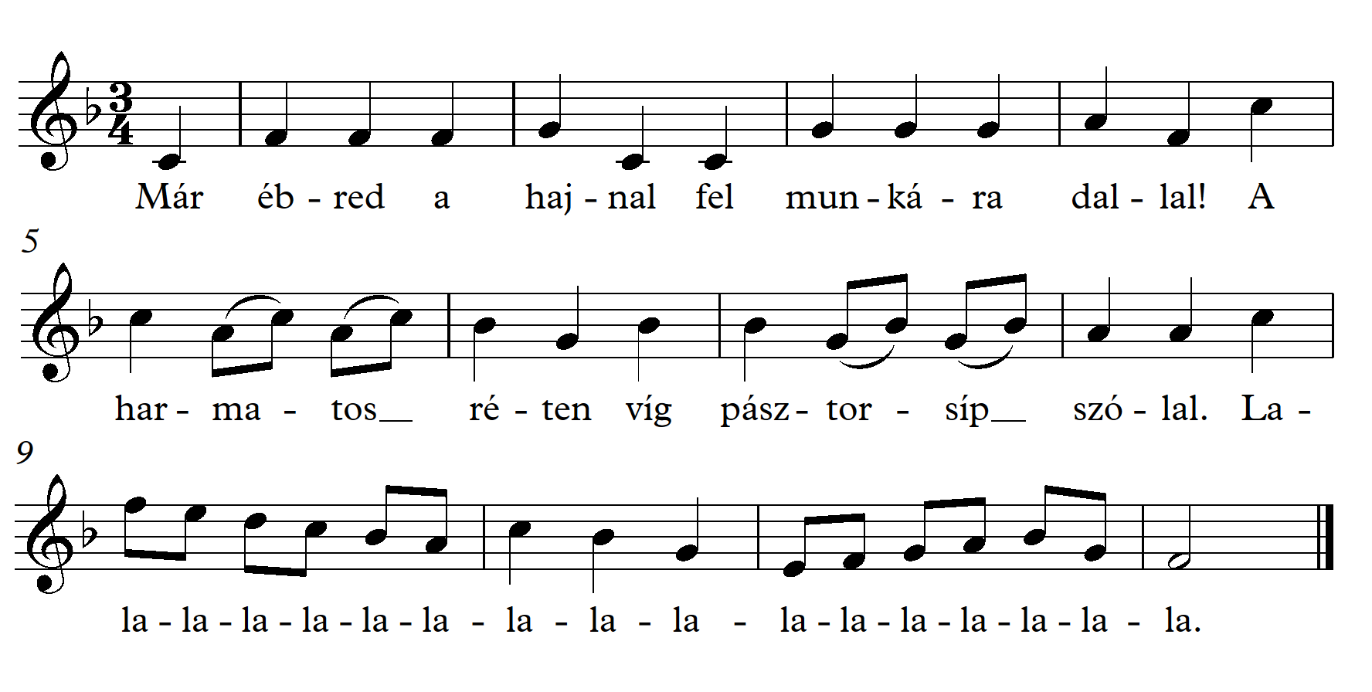
Daltanulás

Slide 4
Ismétlés
Előkészület
Ráhangolódás
Rendrakás
Sorrend
Ismétlés
Füzet átnézés
Kellékek
Kíváncsiság
Érdeklődés
Szóbeli
Írásbeli
Tudásvágy
Tervezés

Slide 5
Bevezetés
Csinálj kedvet magadnak a tanuláshoz!
A tanulási kedv feltámasztásához nagyon jó módszer, ha magad is elgondolkozol a témán, amivel foglalkoznod kell. Érdekes a világ! Tégy fel kérdéseket: ki, mit, miért, mivel, hogyan, merre, mikor, hol, micsoda? Magad is nézz meg mindent, lapozgass a könyvekben, gondolkozz a képeken, mondd el felfedezéseidet társaidnak, kérdezgesd a felnőtteket arról, amit nem értesz. Kisgyermekkorod magától adódó sajátossága volt a kíváncsiság, az érdeklődés, a tudásvágy. Ne hagyd ezeket az értékeket kihunyni magadban! Törekedj arra, hogy ne függj tanárodtól: a dolog számítson, ne a szimpátia!

Slide 6
Nélkülözhetetlen kellékek
Kíváncsiság
Érdeklődés
Tudásvágy
Kérdések fogalmazása
Könyvek lapozgatása
Felnőttek kérdezgetése
Gondolkodva
Nem kelletlenül
Nem félig-meddig odafigyelve
Önálló ismeretszerzés
Nem csak a legszükségesebbet
Gyakorlás

Slide 7
Beszédtechnika
Vedd elő a gyakorlólapot, és olvassuk fel a Növekvő mondatok részt!
Számolás következzen egy levegővel, lányok, melyiket szeretnétek?
Most a fiúk válasszanak egy nyelvtörőt!

Slide 8
Érdeklődési teszt kitöltése

Slide 9
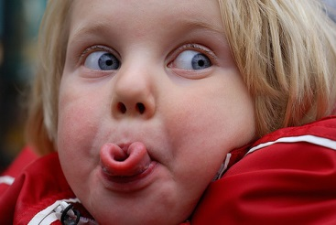
Összefoglalás vagy játék
Verseny a nyelvtörők elmondásával!

Slide 10
Értékelés
Értékelés | Elvárt tudás
Kiváló | Tud kb. 1 percig önállóan beszélni általa választott témáról. Segítséggel meg tudja keresni egy bekezdés tételmondatát és kulcsszavait. Ismer néhány beszédtechnikai gyakorlatot. Órákon aktív.
Jól megfelelt | Tud kb. 1 percig beszélni általa választott témáról. Ismeri a tételmondat és a kulcsszó fogalmát. Ismer néhány beszédtechnikai gyakorlatot. Az órákon aktív.
Megfelelt | Kérdések segítségével tud beszélni általa választott témáról. Ismeri a kulcsszó és a tételmondat fogalmát. Az órák menetét követi.
Nem felelt meg | Nem képes rövid szövegből a lényeg kiemelésére segítséggel sem. Kérdésekre nem tud összefüggő válaszokat adni. Az órákon passzív.

